Slide 1
Отчёт о проделанной работе
МО учителей географии за 2023-2024 учебный год
Руководитель СеидоваП.А.
Г.Дербент

Slide 2
Методическая тема ГМО:
«Совершенствование уровня профессиональных компетентностей педагогических работников как одно из условий улучшения качества образования в рамках введения и реализации обновлённых федеральных государственных образовательных стандартов НОО и ООО и приоритетного национального проекта «Образование»».

Slide 3
Тема работы МО:
« Функциональная грамотность как приоритет компетентности современного педагога и важнейшее условие повышения качества образования.».

Slide 4
Цель:
«Повышение теоретического, методического и профессионального мастерства педагога и ориентирование на формирование их функциональной грамотности в условиях реализации федерального проекта «Учитель будущего» национального проекта «Образование»
Задачи ГМО:
Обновить и совершенствовать знания в области преподаваемой дисциплины;
Совершенствовать педагогическое и методическое мастерство на основе идей педагогов- новаторов и творчески работающих преподавателей;
Реализовать рекомендации по формированию компонентов функциональной грамотности при проведении уроков и во внеурочной деятельности;
Выявлять, обобщать и внедрять передовой педагогический опыт;
Приобщать преподавателей к развитию творческого исследовательского подхода к образовательному процессу.

Slide 5
Количественный состав учителей географии на 2023-2024 уч. год
32- учителя географии в т.ч.
10- высшая квалификационная категория
10- первая квалификационная категория
8- Почетные работники общего образования РФ
3- отличники образования РД и РФ
3-заслуженные учителя РД

Slide 6
Работа ГМО учителей в 2023-2024 учебном году осуществлялась по следующим направлениям:
Повышение квалификации учителей
15 учителей прошли курсы различного направления в прошедшем учебном году.

Slide 7
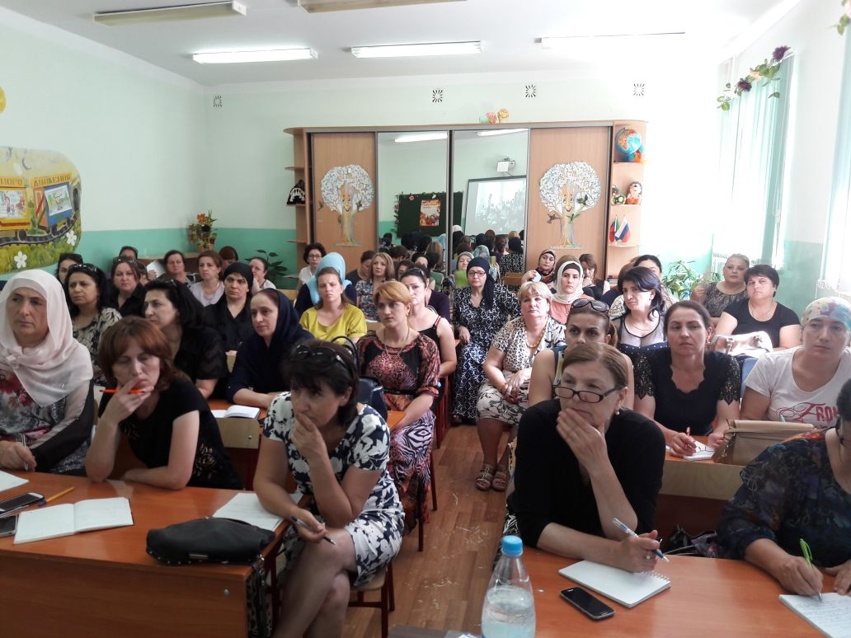
Семинары, совещания, открытые уроки, мастер-классы, конкурсы профессионального мастерства

Slide 8
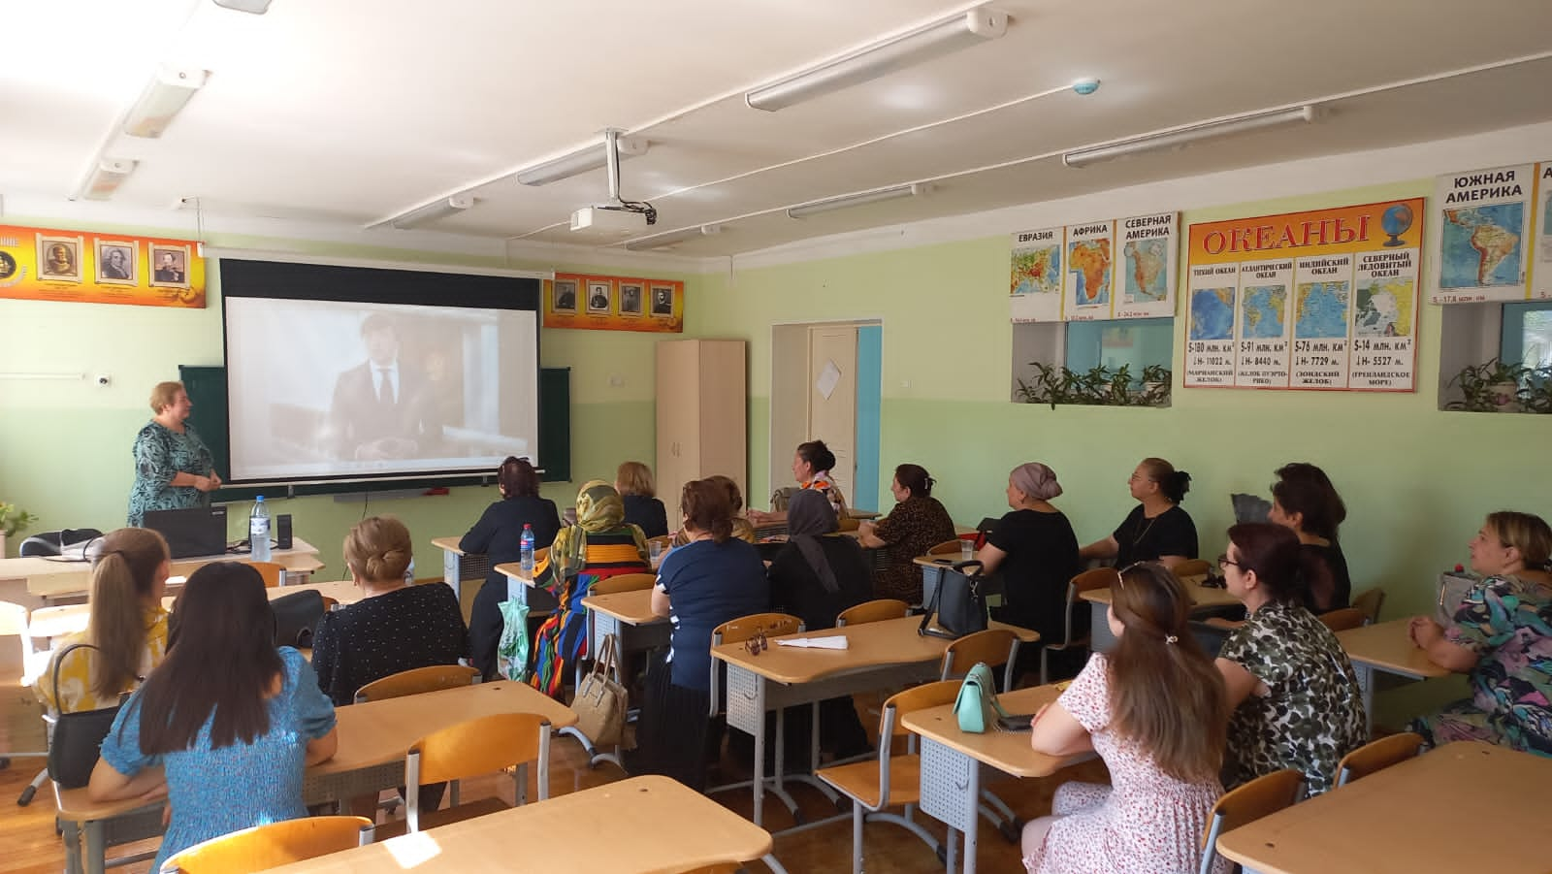
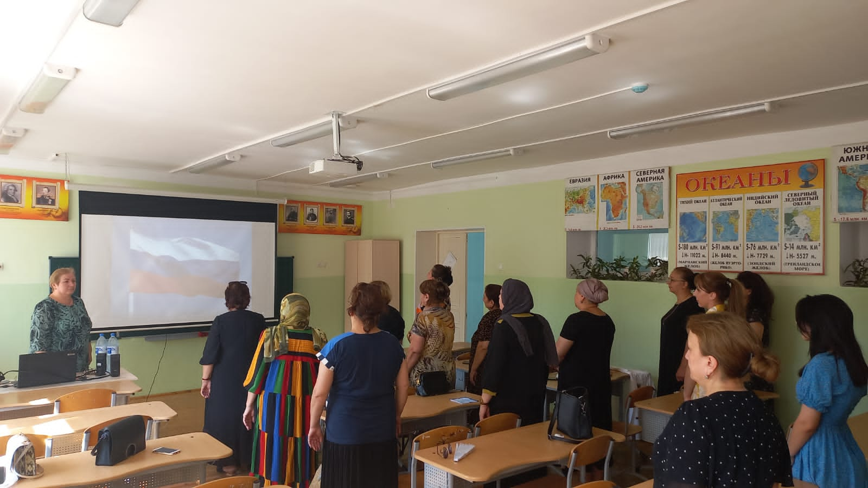
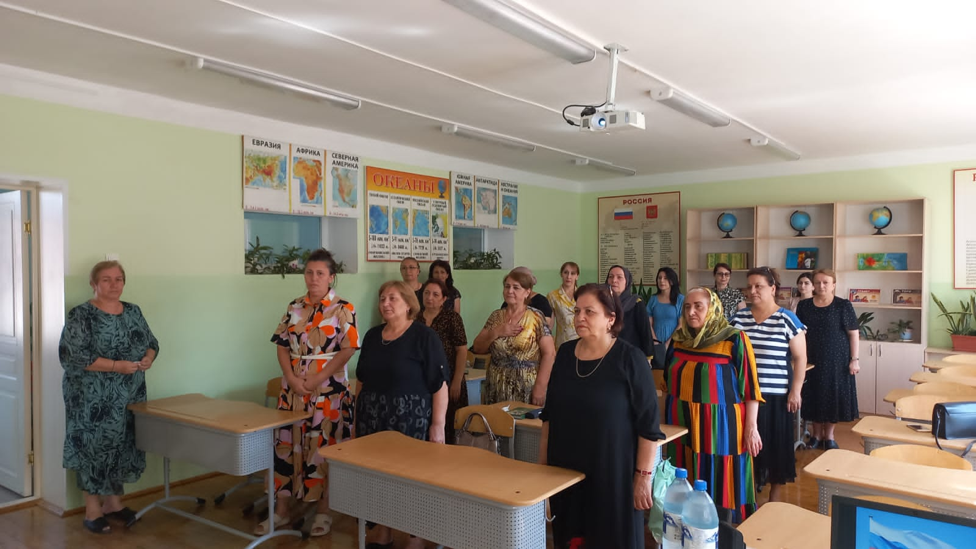
Заседание №1 (СОШ№12)
Тема:«Проектирование образовательного процесса и профессиональной деятельности педагога в 2023 -2024 учебном году»

Slide 9
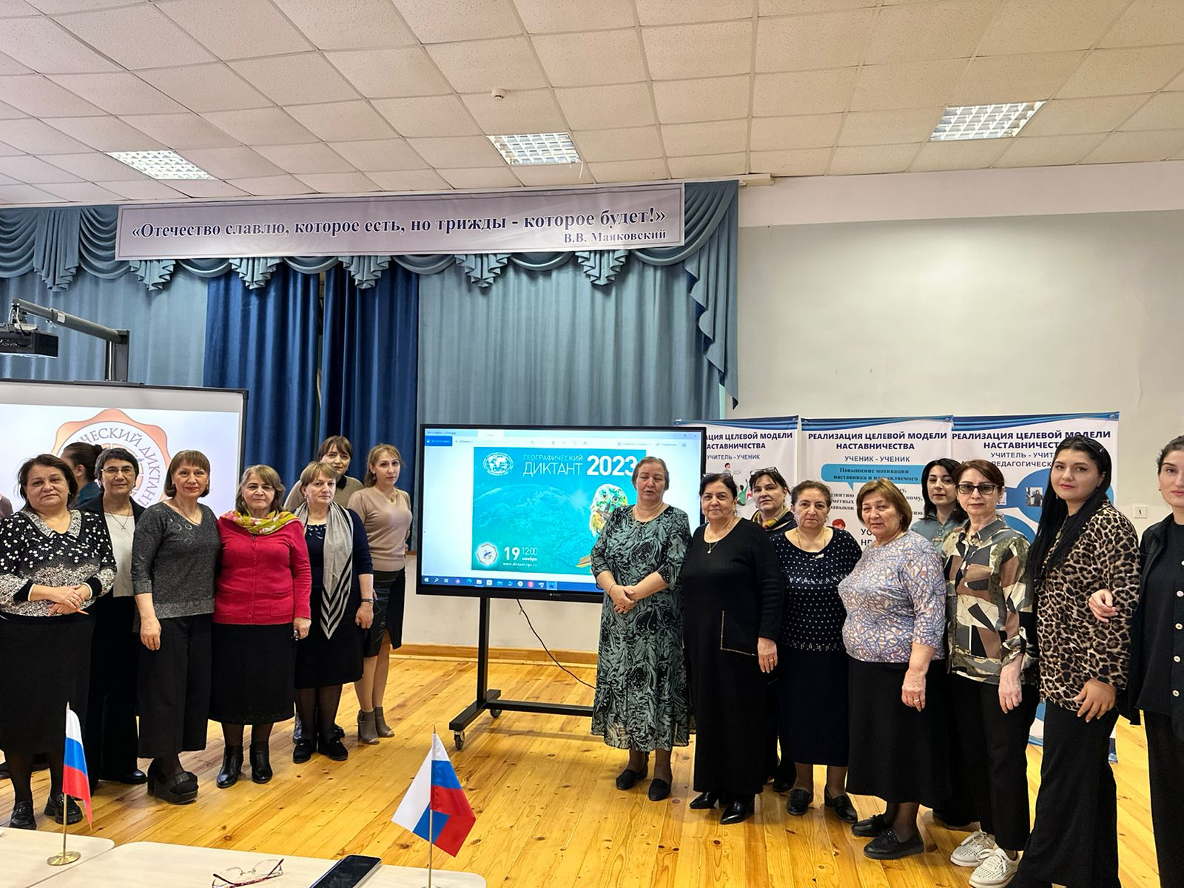
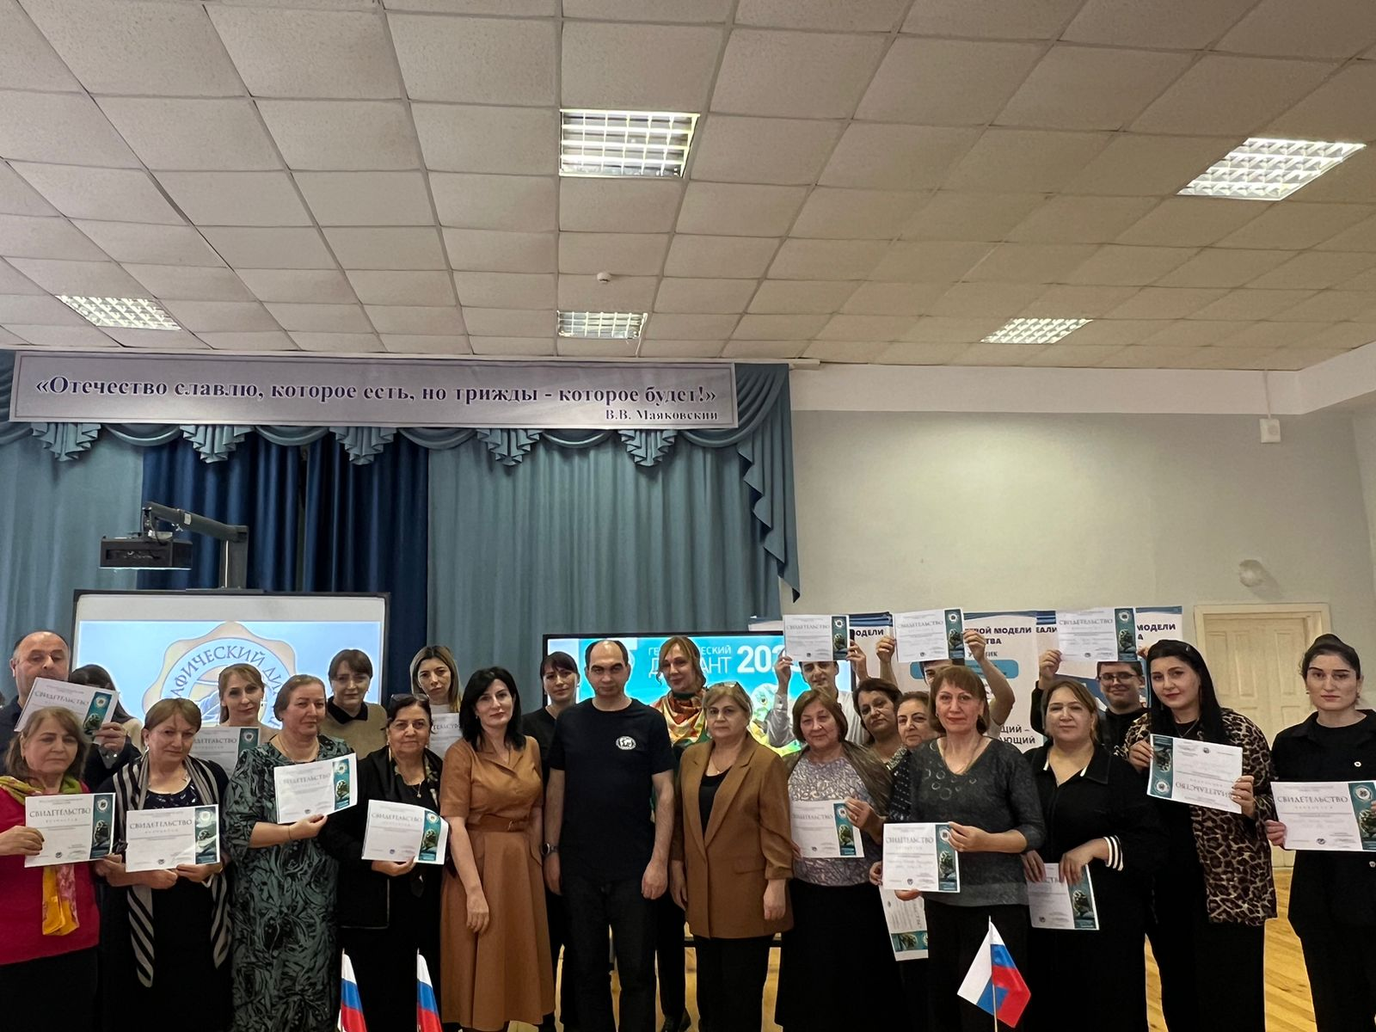
Международная образовательная акция
«Географический диктант – 2023»

Slide 10
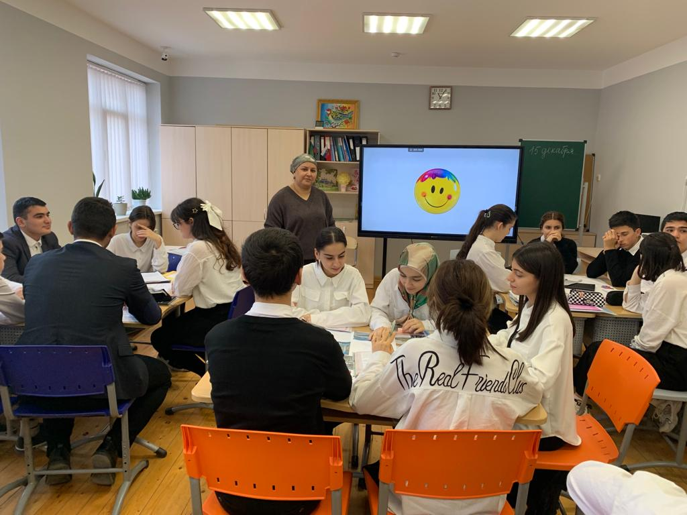
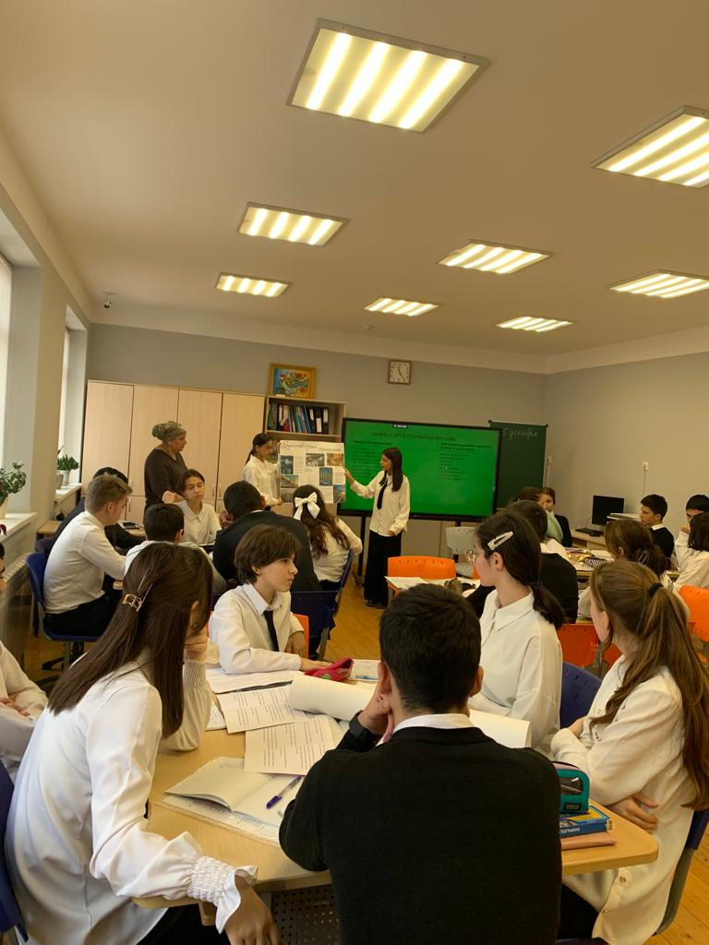
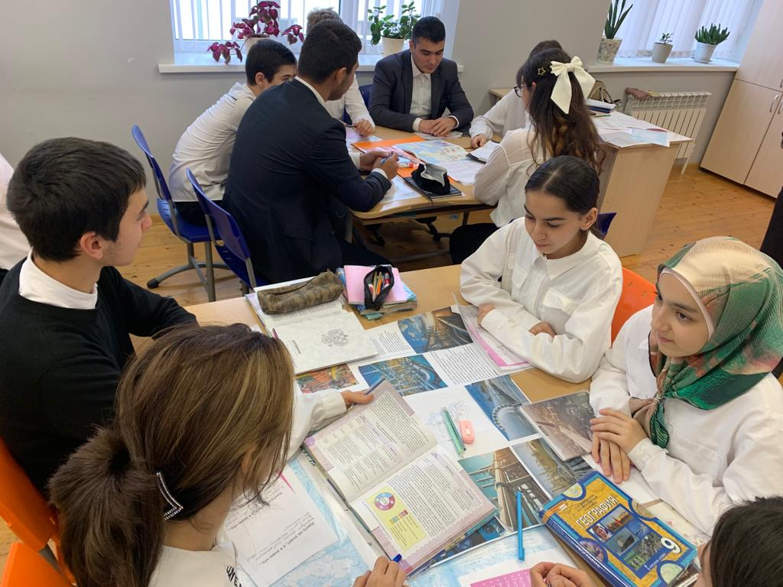
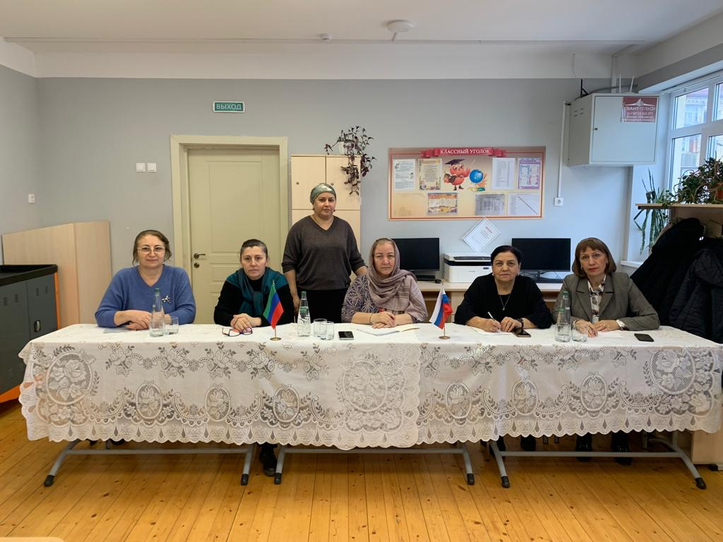
Урок «Лучшее из лучших» учитель касимова а.з.
(Гим№1)

Slide 11
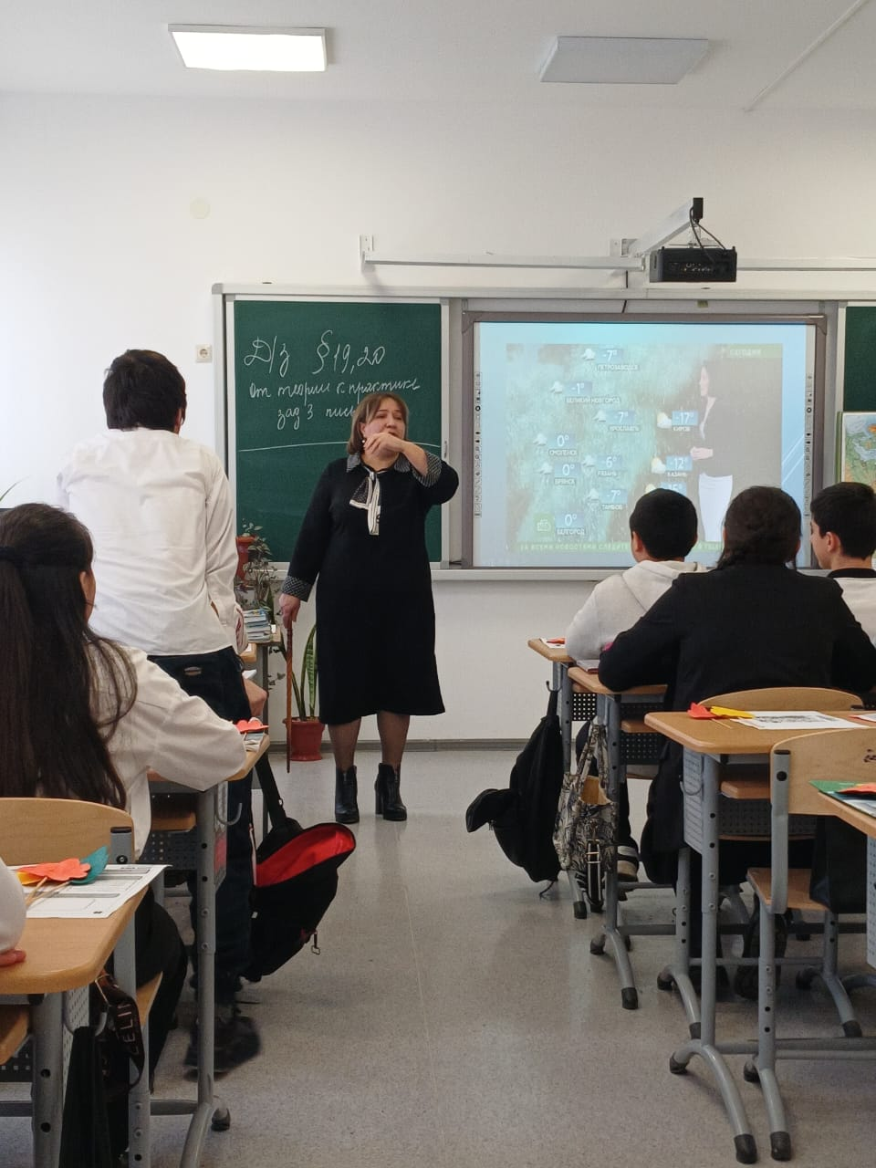
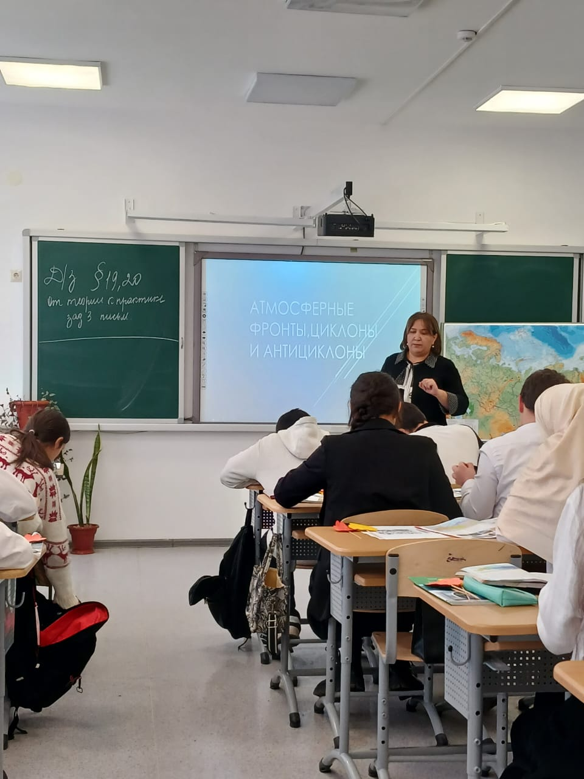
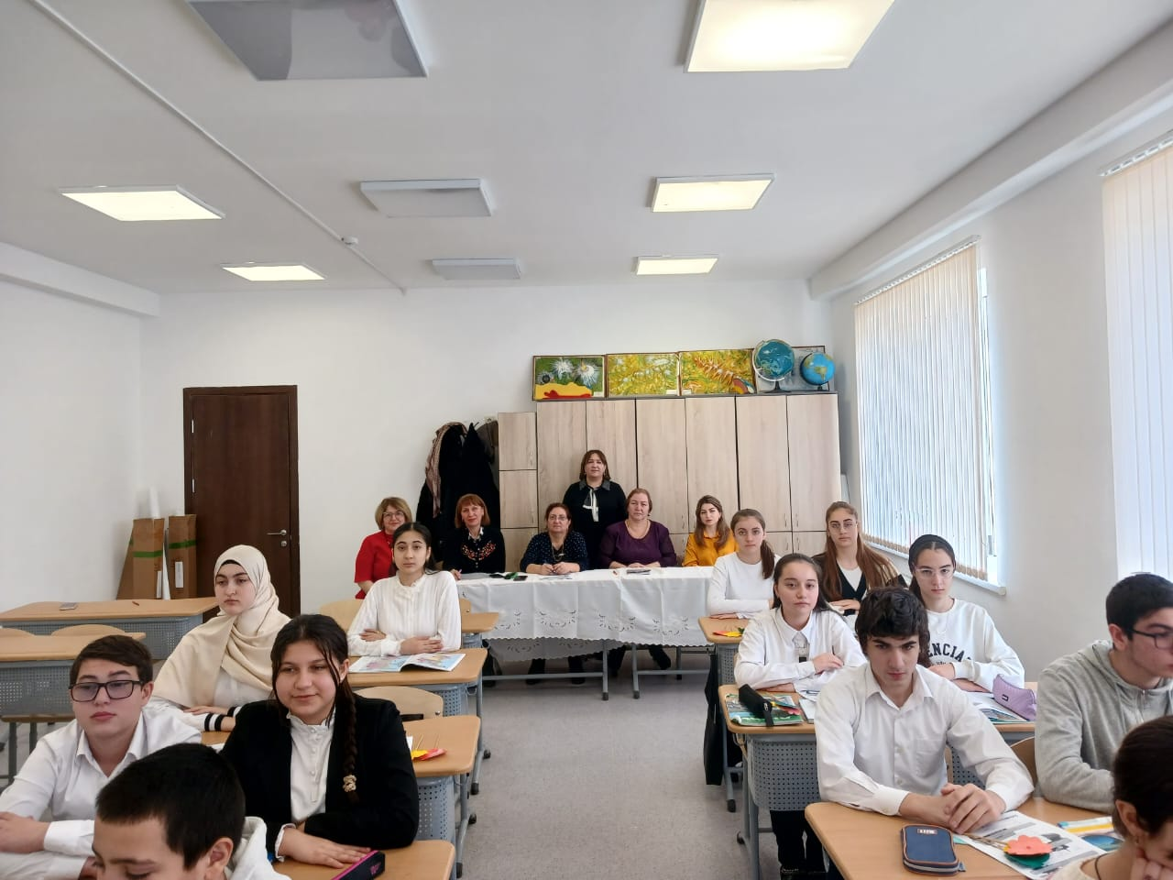
Урок «Лучшее из лучших» учитель самедова э.и.
(сош№20)

Slide 12
Заседание №2(СОШ№18)
«Система работы по подготовке обучающихся выпускных классов к итоговой аттестации. Построение новой модели методической работы педагога как необходимое условие развития функциональной грамотности обучающихся и повышения качества образования».

Slide 13
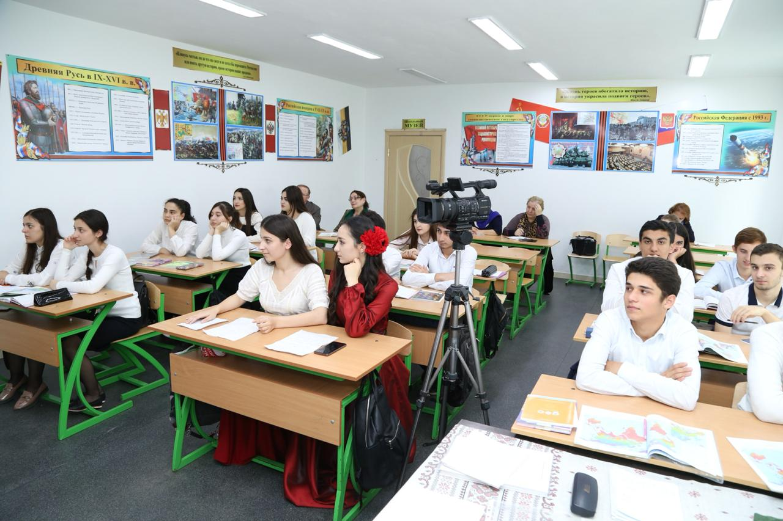
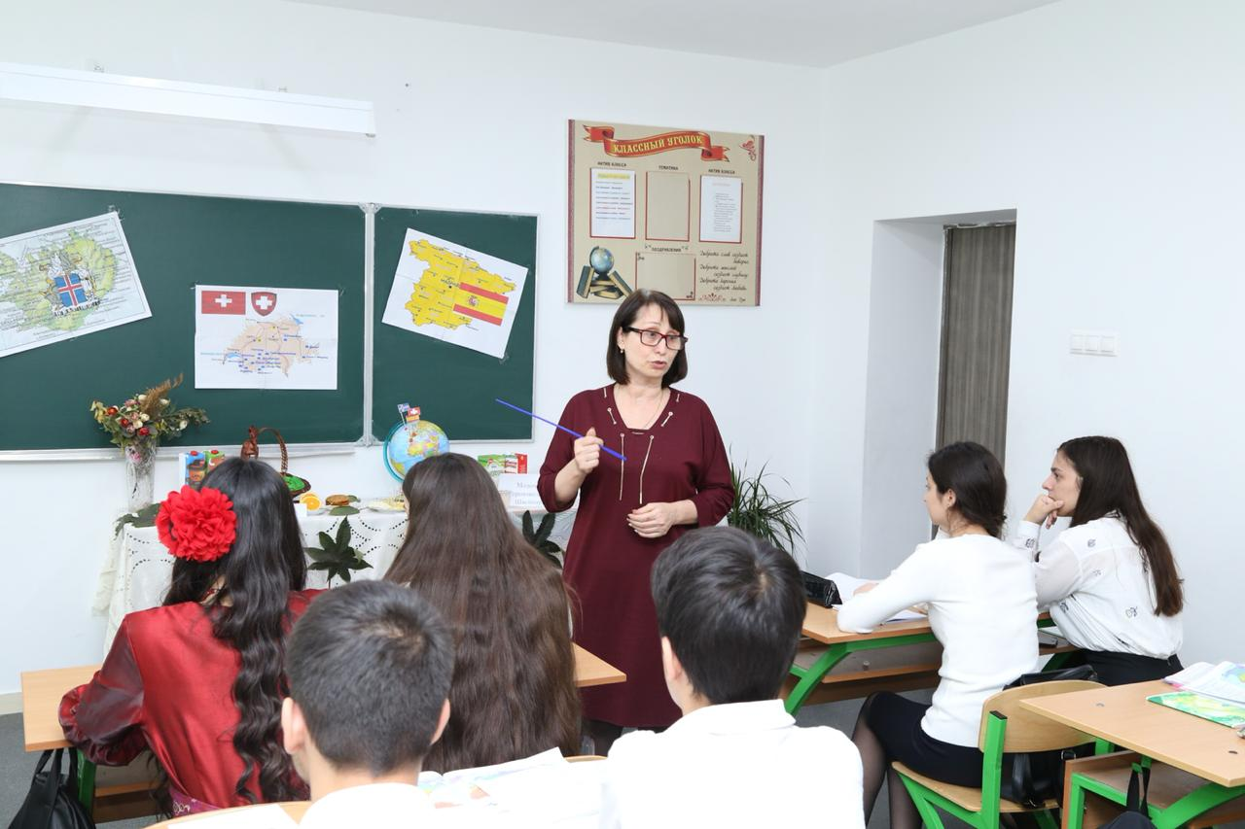
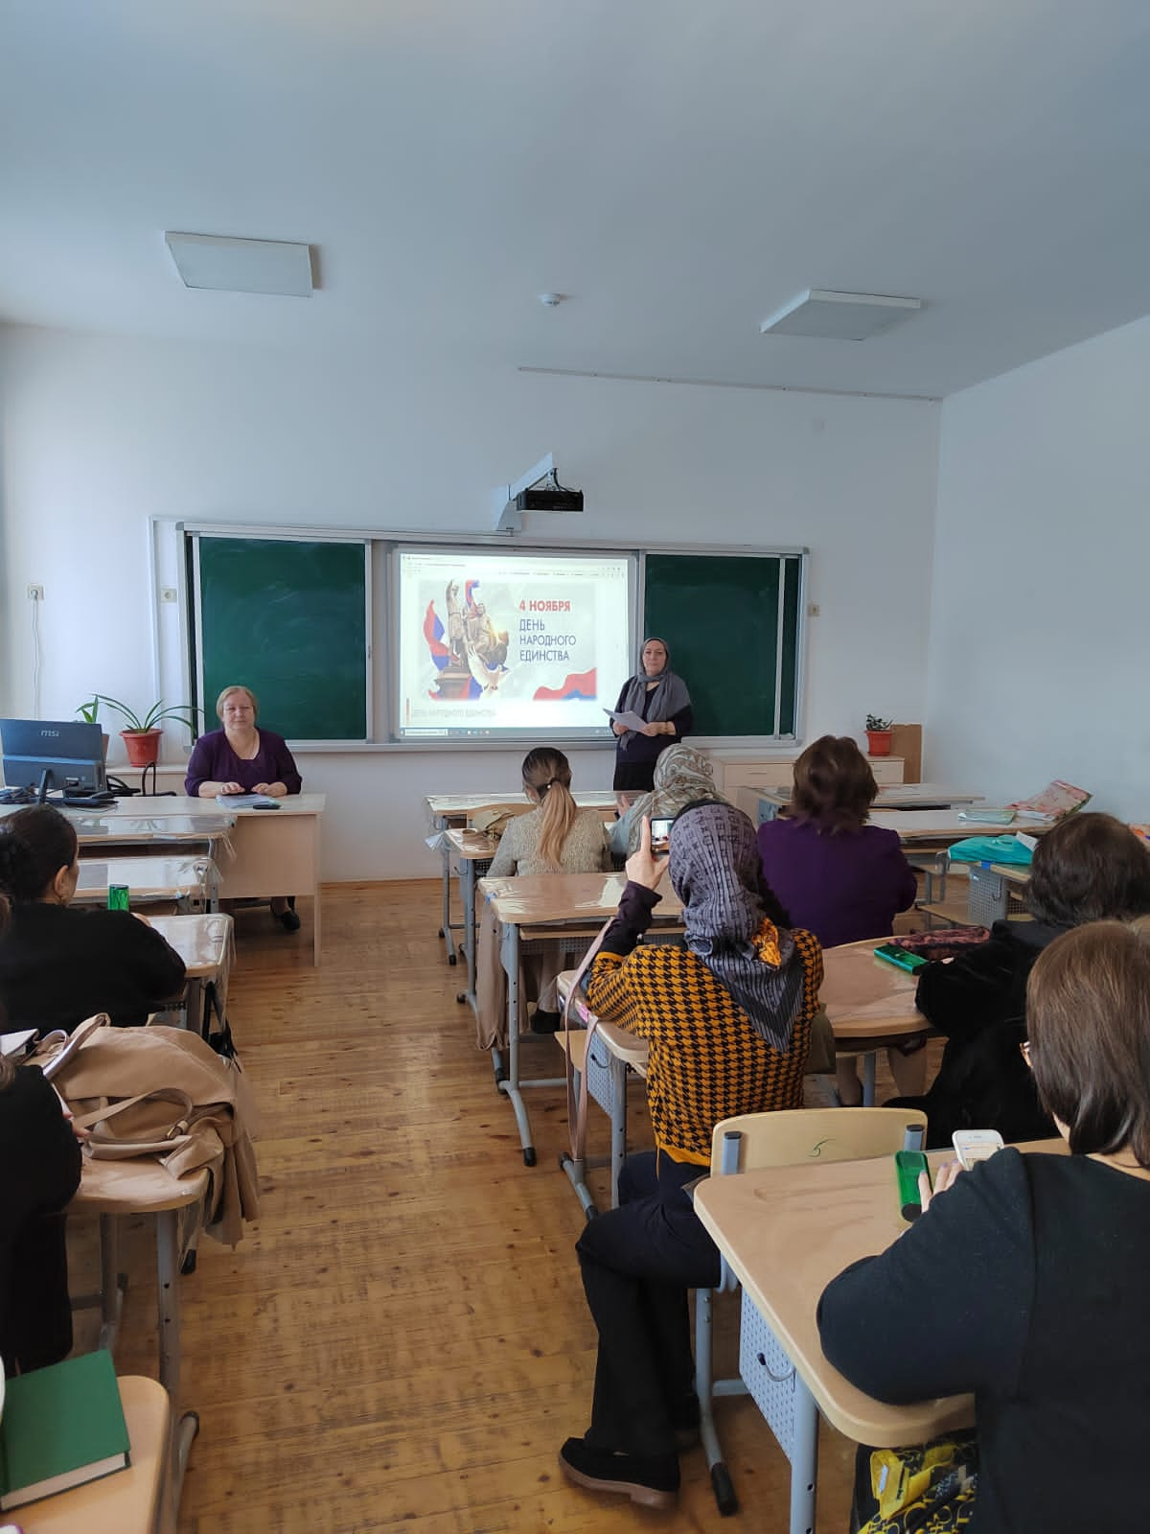
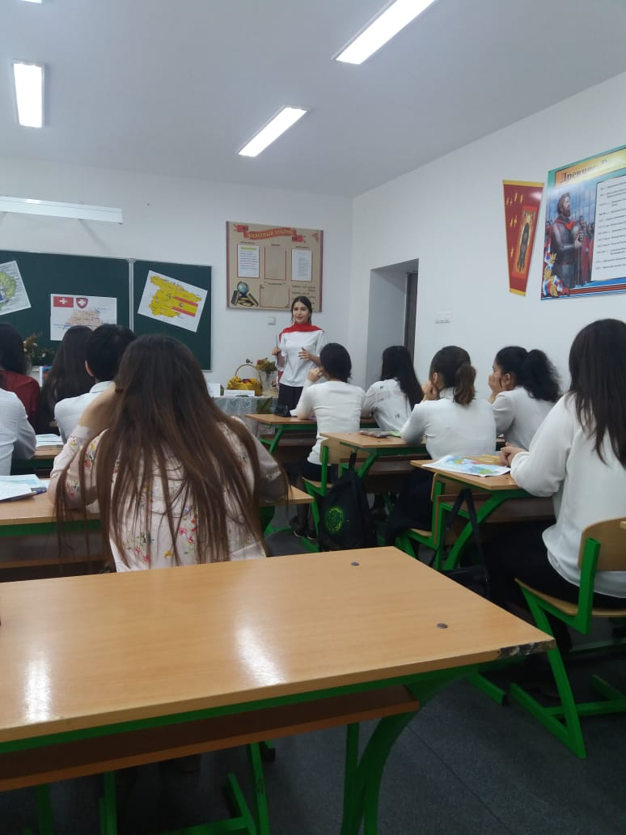

Slide 14
Заседание №3(СОШ№17)
«Развитие и формирование и учебно-воспитательного потенциала образовательного процесса как необходимое условие достижения качества географического образования. Управление образовательным процессом, направленным на формирование конкретных УУД».

Slide 15
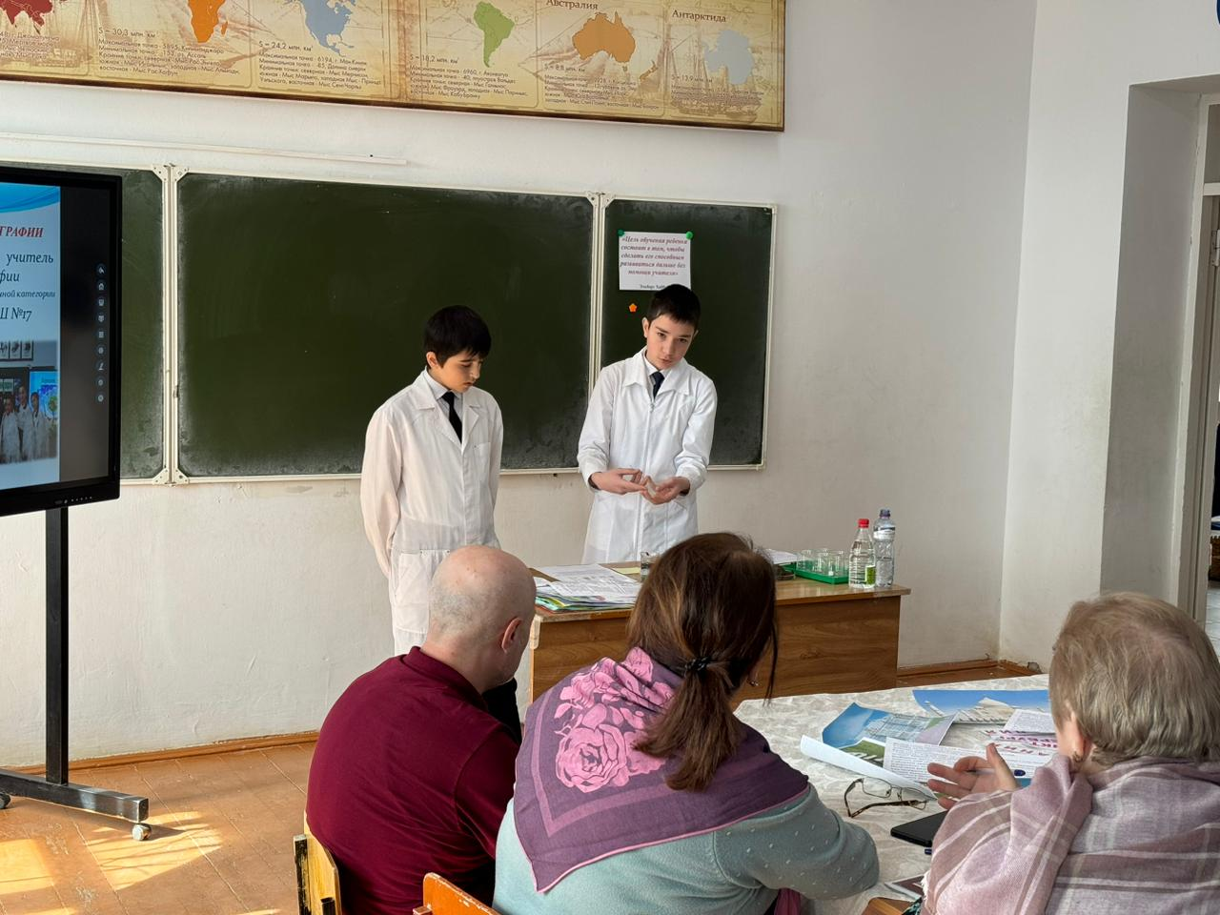
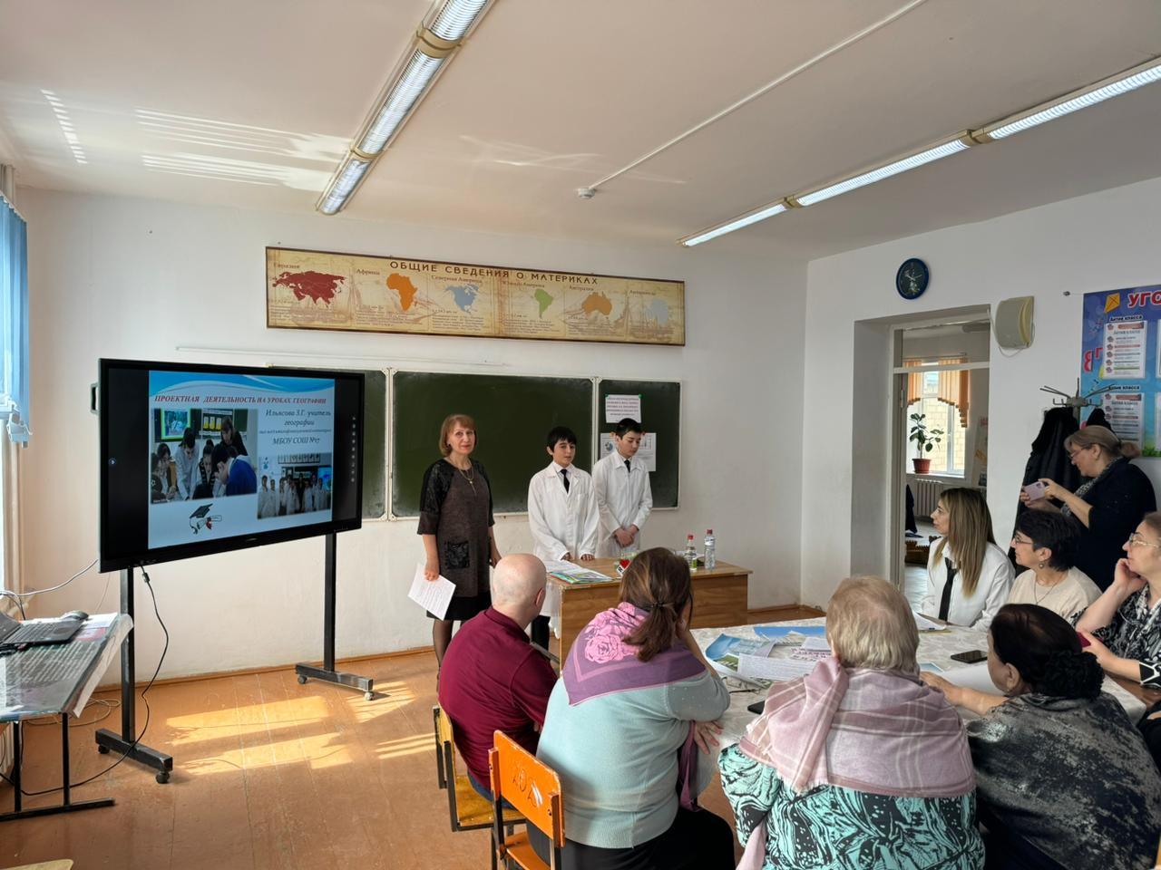
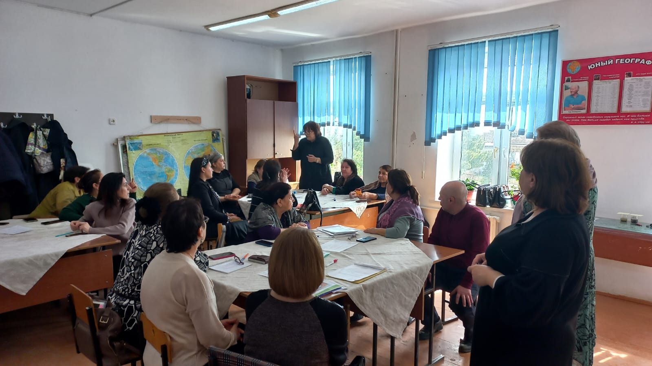

Slide 16
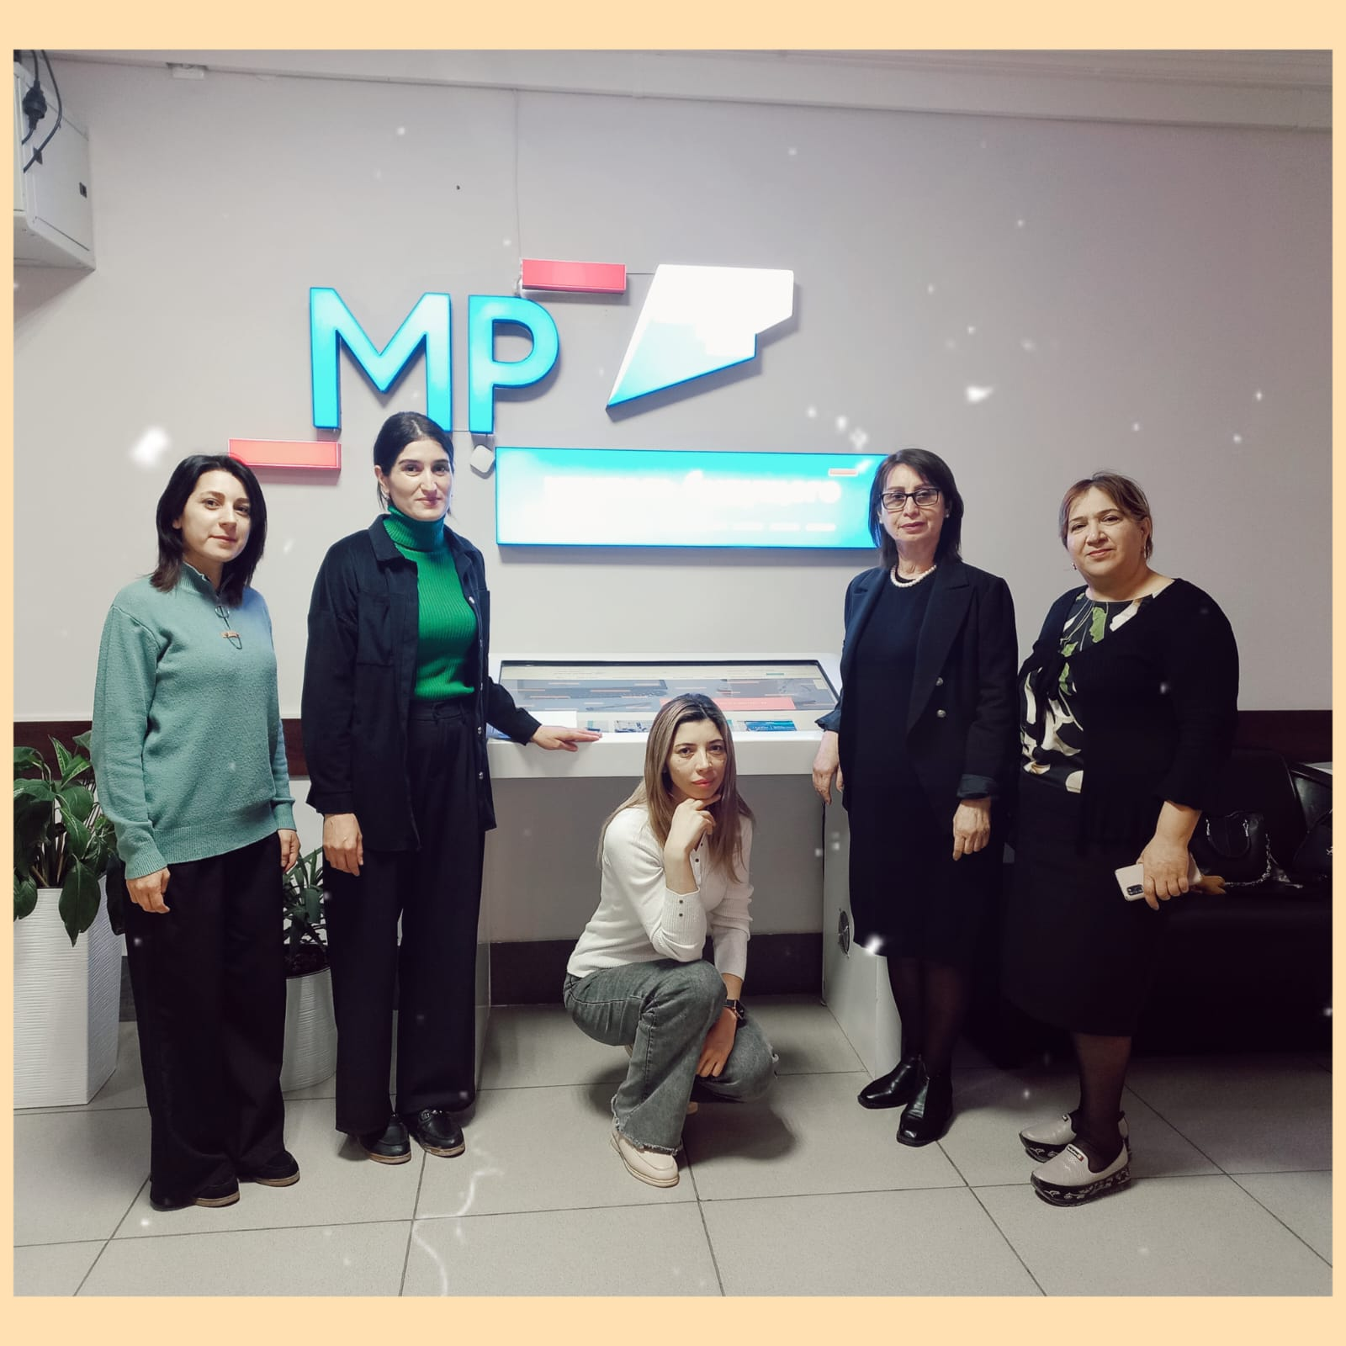
Семинар на тему: «Актуальные вопросы в рамках новой редакции в преподавании географии»

Slide 17
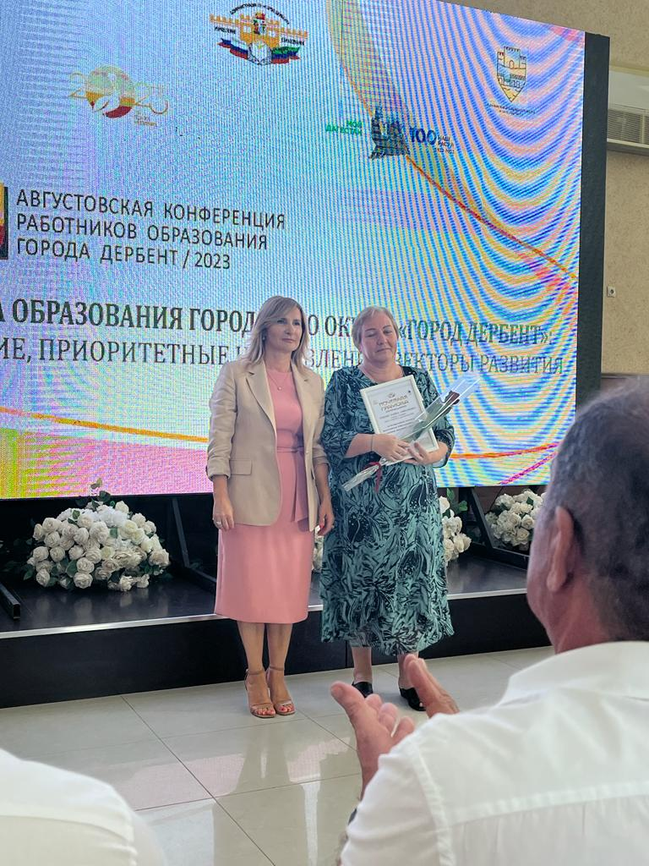
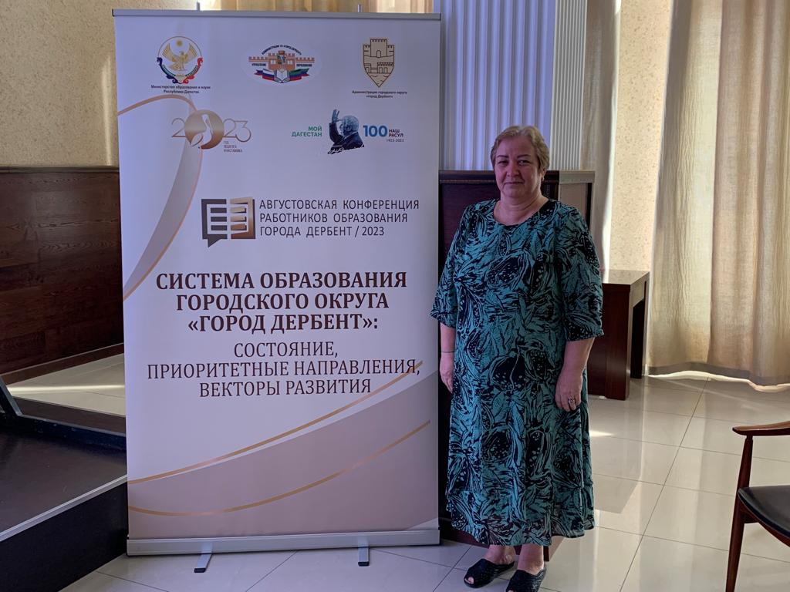
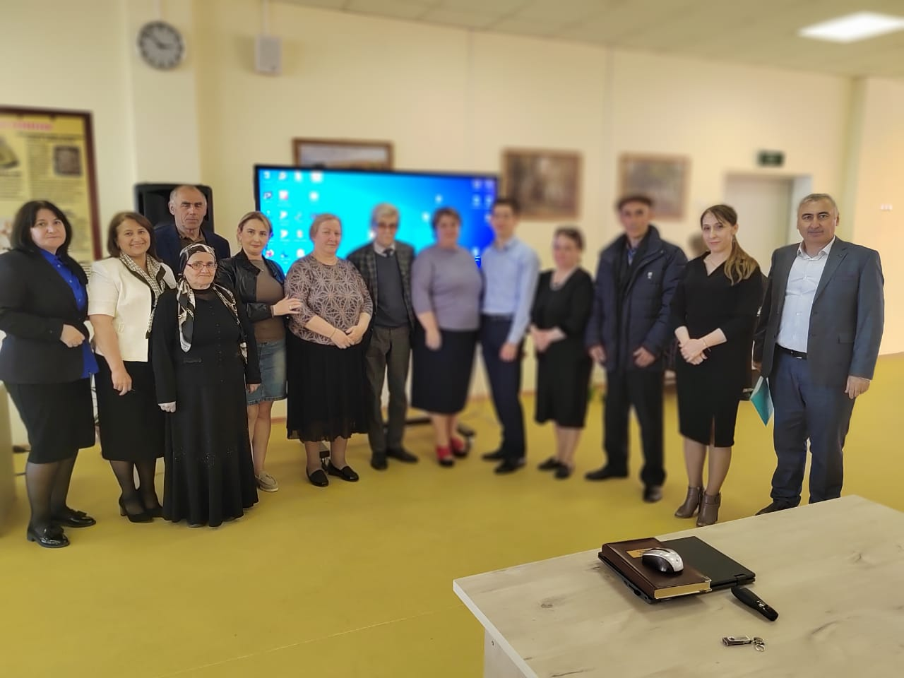

Slide 18
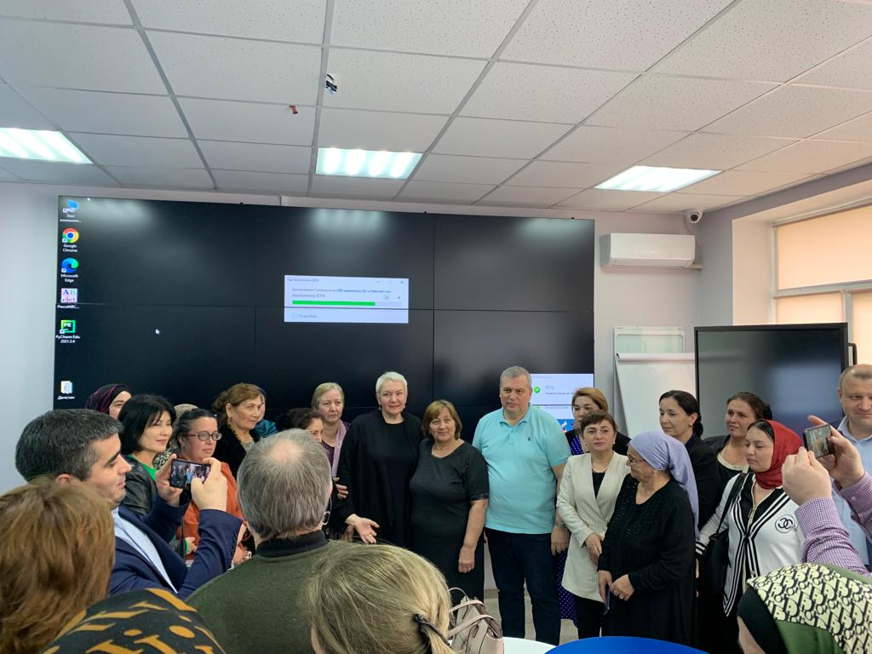
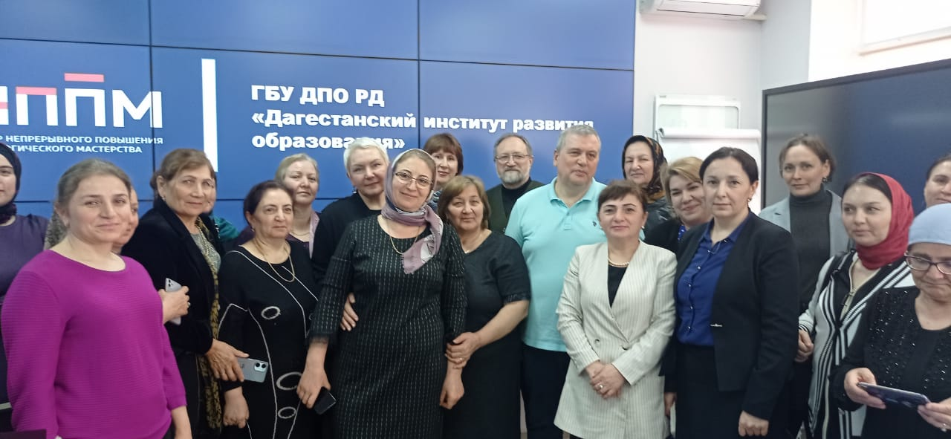

Slide 19
Конкурсы профессионального мастерства, семинары

Slide 20
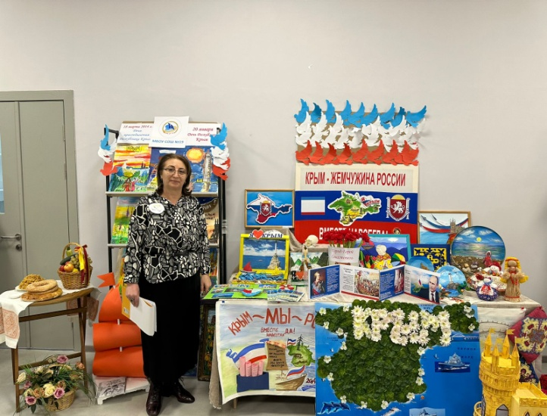
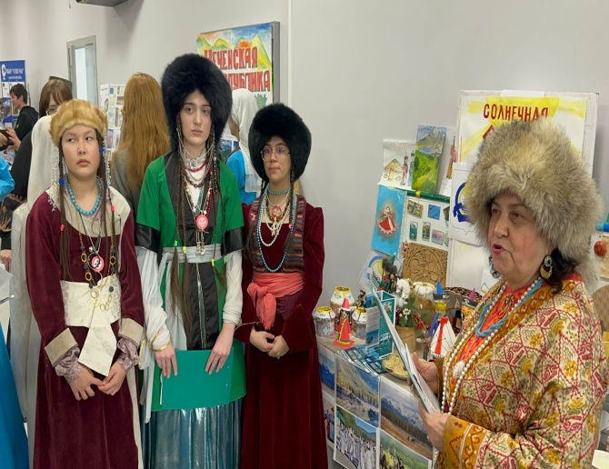
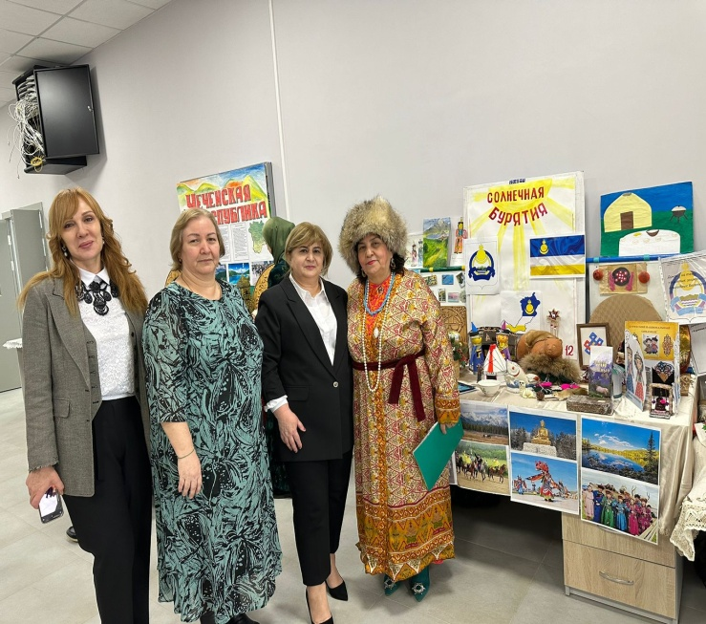
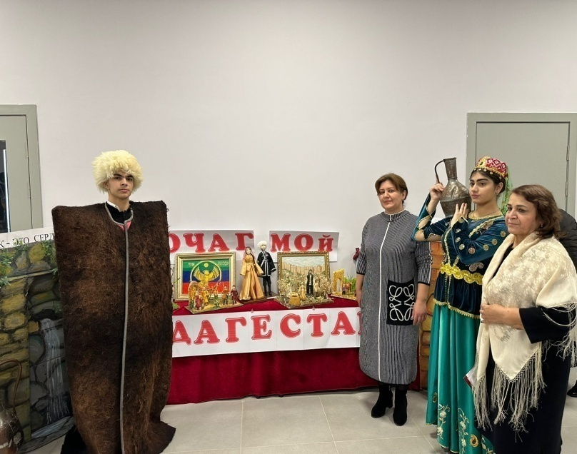
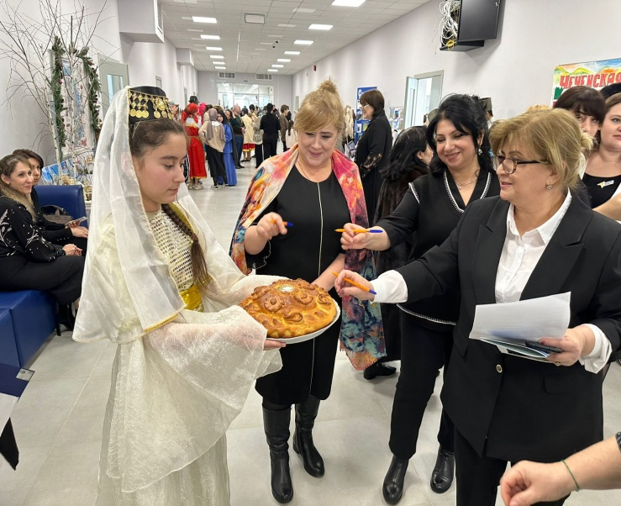
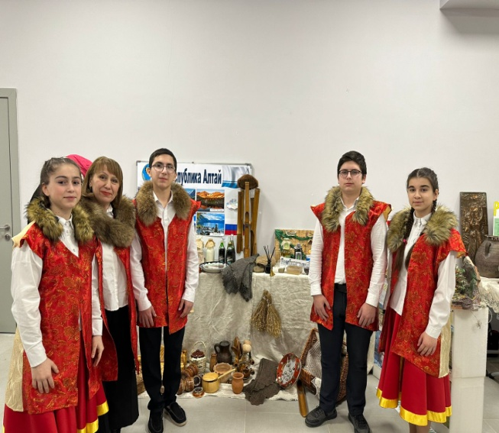
1. Муниципальный конкурс «чудесные республики нашей страны»

Slide 21
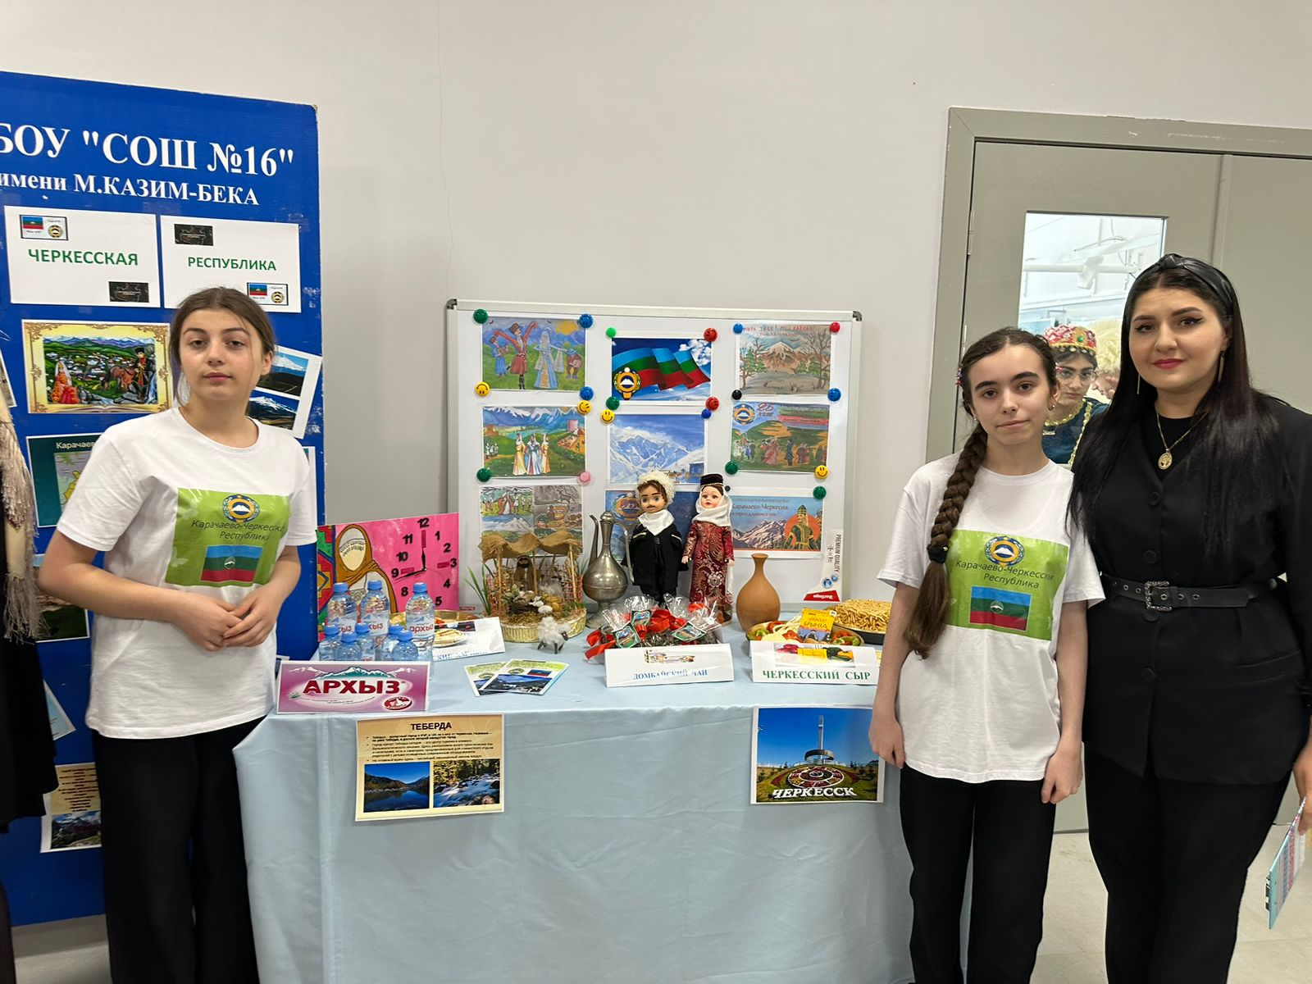
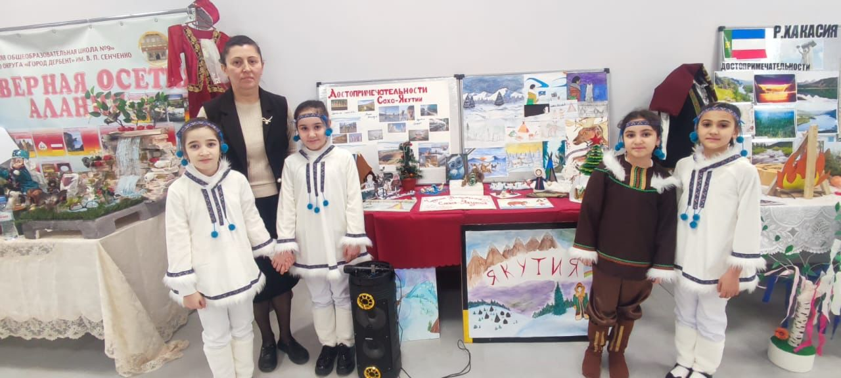
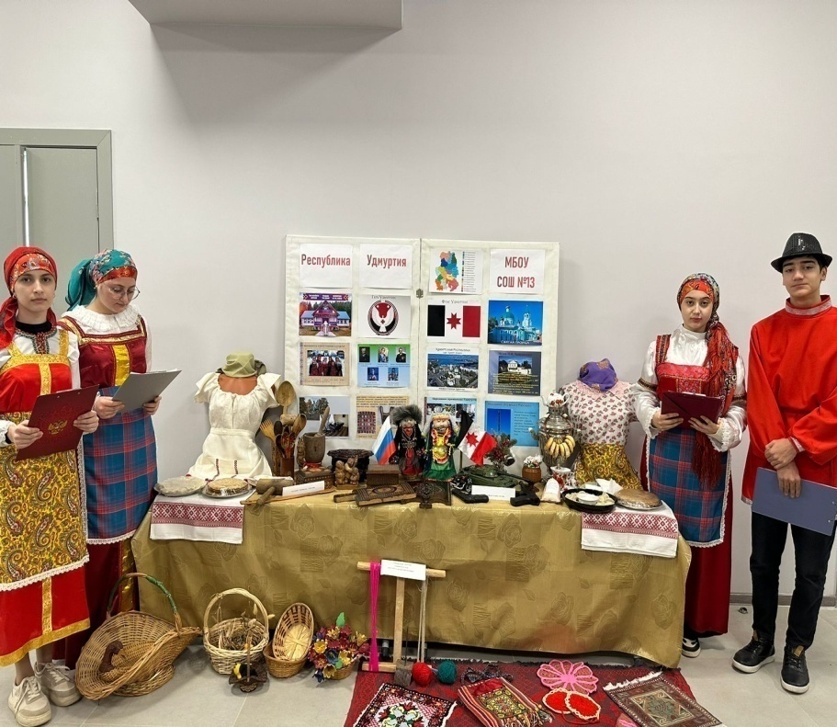
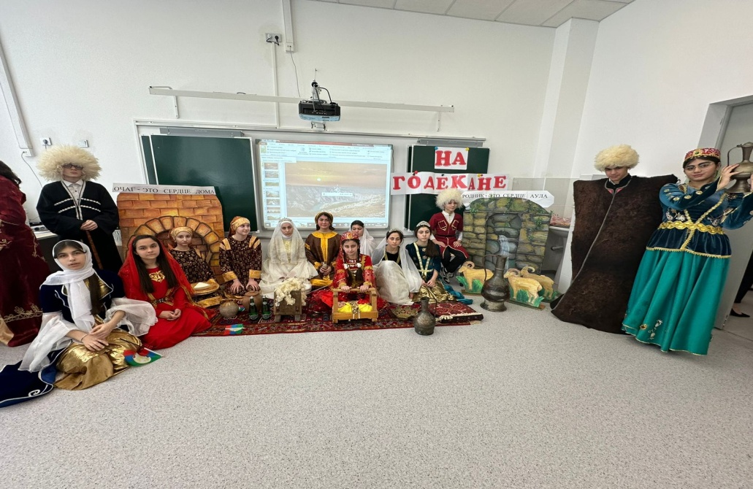
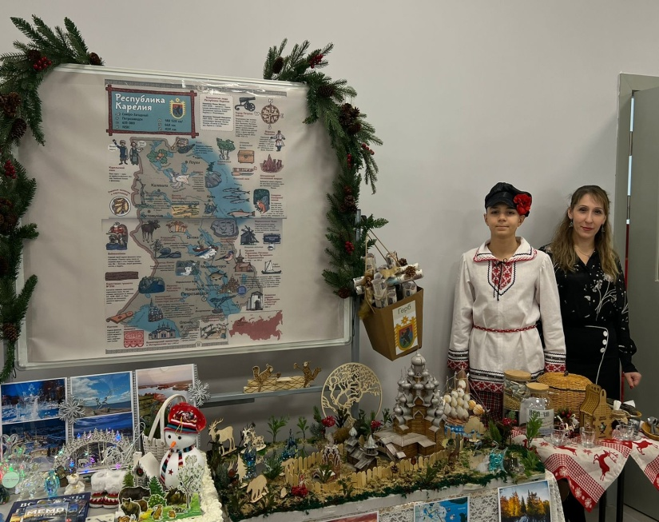

Slide 23
Работа с одарёнными
детьми

Slide 24
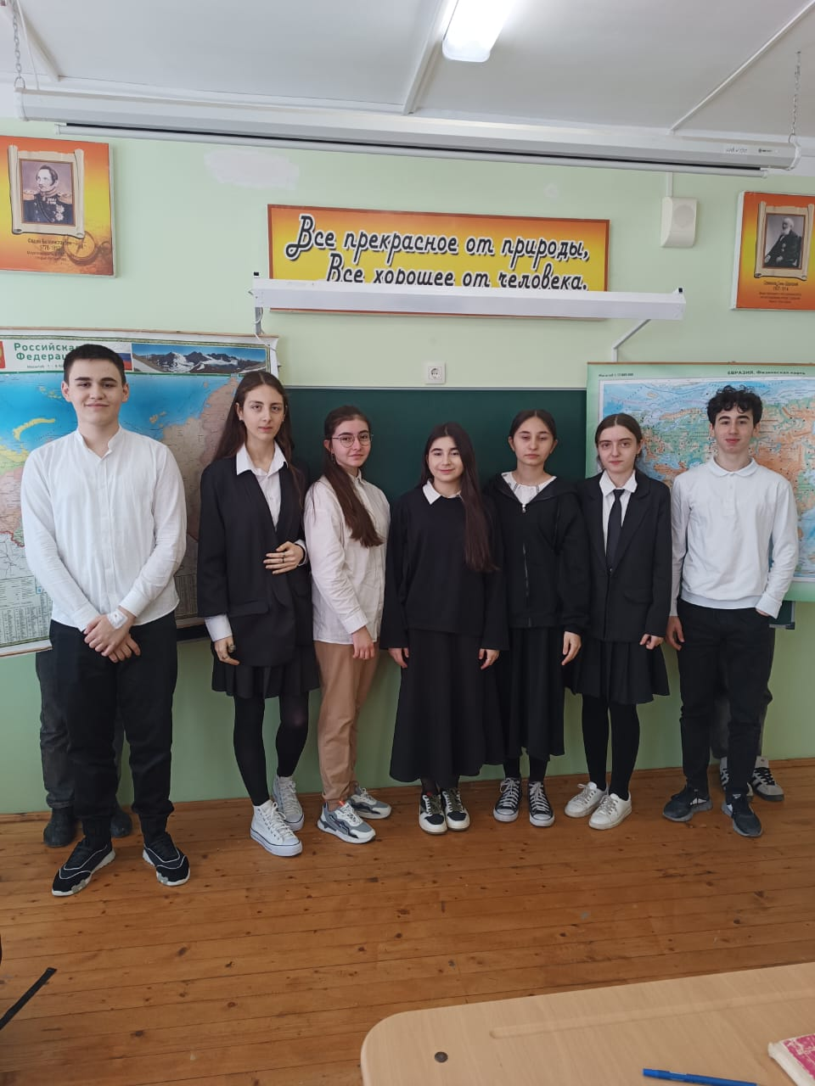
1. Всероссийские и муниципальные конкурсы и научно-практические конференции

Slide 25
Победители олимпиады по республике.
Абдуллаева Ф.Ш.,победитель,9кл,СОШ№14-
учитель Базуева С.Г.
Халидова Х.Ш, победитель,10кл.,
Рабаданова П., победитель,10кл,СОШ№17-
учитель Ильясова З.Г.

Slide 26
Учителя географии принимали участие в вебинарах на Географическом диктанте, Этнографичеком диктанте за что получили сертификаты участников. Участвовали в различных очных и заочных конкурсах.
За все сделанное и пройденное учителя
получили дипломы, грамоты,сертификаты и благодарности.

Slide 27
Рекомендации:
1. Информировать педагогов об изменениях в нормативном правовом и учебно-методическом обеспечении образовательного процесса.
2. Изучать современные эффективные методики преподавания и адаптация их к реальным условиям преподавания.
3. Обновить учебные и методические материалы с включением в них заданий по ЕНГ.
4. Мониторинг профессиональной деятельности педагогов, определение их профессиональных затруднений и оказание адресной практической помощи педагогам по повышению качества образования.
5. Оптимизировать работу с одарёнными детьми, для успешного выступления на всех уровнях Всероссийских олимпиад школьников по географии, научно-практических конференциях.
6.Совершенствовать системы раннего выявления и поддержки способных и одаренных детей через индивидуальную работу, дифференцированное обучение, интегрированные уроки, внеклассные мероприятия.
7.Разработать контрольно-оценочные материалы по предмету «география» с учетом ФГОС-21 и ЕНГ.

